Slide 1
Utjecaj društvenih mreža na osobni identitet
Karlo Markešić 1.A
8.11.2021.

Slide 2
Sadržaj
Općenito o društvenim mrežama
Pozitivne i negativne strane društvenih mreža
Utjecaj društvenih mreža na osobni identitet
Izvori

Slide 3
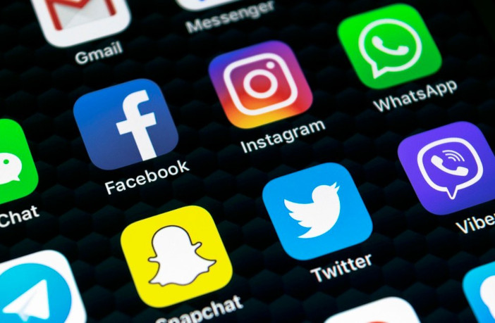
Općenito o društvenim mrežama
Internetski prostor koji služi za međusobno povezivanje korisnika
Danas postoje stotine društvenih mreža koje su lako dostupne
Podjela društvenih mreža: mreže za komunikaciju, mreže namijenjene za zabavu
WhatsApp, Viber, Messenger, e-mail
TikTok, Facebook, Instagram, Twitter, YouTube

Slide 4
Pozitivne i negativne strane društvenih mreža
pozitivne i negativne strane
Pozitivne strane društvenih mreža: brza komunikacija, korisne informacije, mogu biti snažni pokretači promjena, upoznavanje novih ljudi
Negativne strane: ovisnost, nasilje, narušena sigurnost, zlouporaba podataka, pedofilija, virusi itd.
Društvene mreže ne moraju nužno biti ni loše ni dobre, one su onakve kakvima ih sami napravimo

Slide 5
Utjecaj društvenih mreža na osobni identitet
Društvene mreže izravno i neizravno formiraju naše stavove i nameću svoj ideal ljepote kao jedini ispravan. Neki od tih ideala su: nabildana tijela, umjetne trepavice i nokti.
Isto tako nečije aktivnosti koje objavljuje na društvenim mrežama utječu na djecu diljem svijeta.
Sve to skupa jako utječe na naš osobni identitet, na nečiji bolje na nečiji lošije

Slide 6
Izvori
https://hr.wikipedia.org/wiki/Dru%C5%A1tvena_mre%C5%BEa
https://znatko.com/11625/
https://www.tportal.hr/vijesti/clanak/dobre-i-lose-strane-drustvenih-mreza-20121002

Slide 7
Hvala na pažnji!

